Slide 1
教学辅助系统
答辩人：郭挺、李梦珂、张美宁、段雪
指导老师：刘钊远

Slide 2
项目组成
基于iOS平台的学生客户端设计与开发
基于iOS平台的教师客户端设计与开发
基于Java的学生端后台设计与开发
基于Java的教师端后台设计与开发

Slide 3
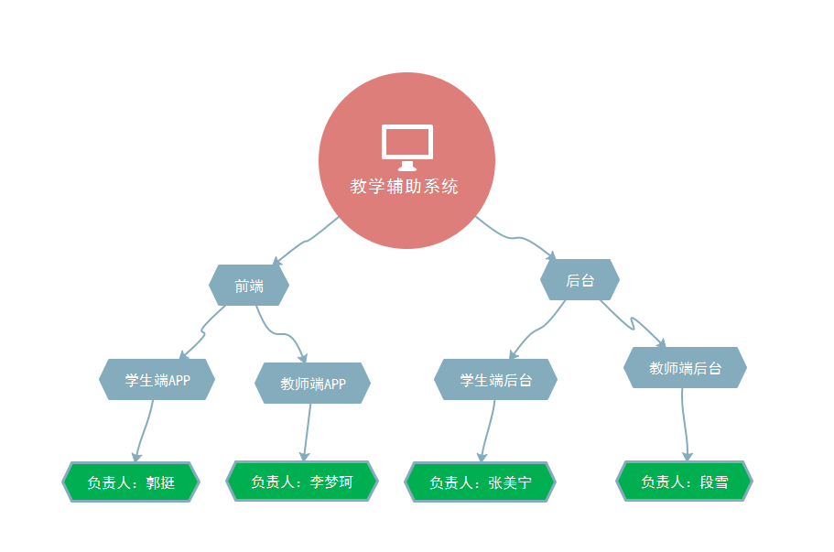

Slide 4
项目背景
当今中国处于快速发展的时期，尤其在互联网快速兴起的时代，中国更是世界发展的领头者。随着移动时代的到来，而互联网+各式各样的行业，更是在不断的崛起。在互联网+各式各样的行业这样一种潮流下，互联网+教学这样一种趋势与思想是必然的结果。
随着智能手机的兴起，所有行业均向移动平台转型，各式各样的APP层出不穷，但在教育这一行业，APP应用的多样性和实用性不如其他行业。教学辅助系统，便是在这样一种背景下产生。

Slide 5
项目意义
科技在进步，人们教育与学习的方式也在不断发生变化。现如今，我们的教学方式以传统和多媒体为主。教学辅助系统是一个更具针对性的系统，它让传统的教学方式与互联网相结合起来，提供便捷的师生交互方式，在课上能让师生进行及时的随堂作业与测验；在课下也能方便地进行发布与批改作业。充分利用了智能手机的众多优点。

Slide 6
项目简介
教学辅助系统是一个能在课堂上及时互动、课下能发布和批改作业，并且拥有健全学习资料库的系统，分为学生端和教师端。学生端可以提供一种高效的复习方式，并且在平时的学习上，能有一个健全的资料库，比如可以提供非常健全的各种专业性PDF书籍。教师端可以让教师方便快捷地创建并管理自己的课程与学生，比如发布作业批改作业，以及分数统计等。

Slide 7
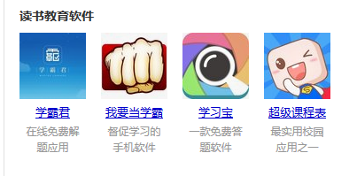
需求分析
市场分析：目前市面上有很多教学类的APP，功能虽多，但并没有针对课堂及时互动类的APP。最近几年各式各样的免费PDF电子书籍开始流行，但大多APP不能提供免费且专业的学习资料。

Slide 8
实用性分析：经调研，很多学生认为，拥有一个高效学习和复习的手机APP是非常有必要的，学生端可以提供各种免费专业学习资料，这对于学生甚至老师来说都是非常实用的资料。
安全性分析：该系统的设计与研发使用的是不断更新的系统库和市面上非常流行且成熟的开源框架，并没有涉及钱财交易与支付相关功能，用户可以放心使用。

Slide 9
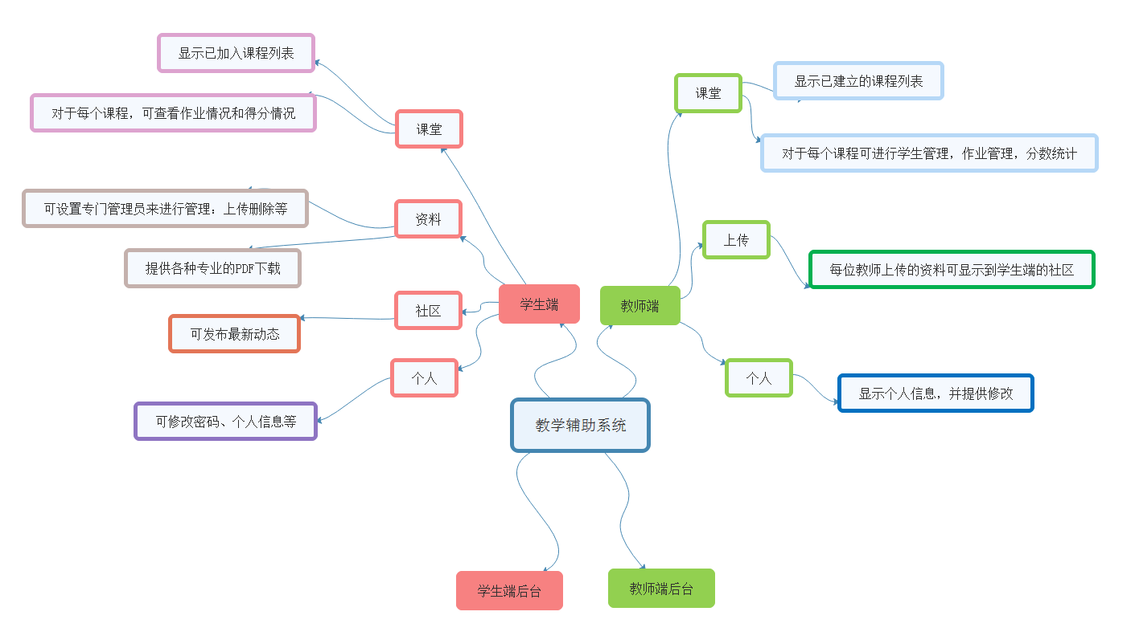
总体设计

Slide 10
基于iOS平台的学生客户端设计与开发
负责人：郭挺

Slide 11
内容简介
教学辅助系统学生端是一款专门为学生提供相关服务的APP，它可以使用智能手机进行课堂在线小测验，对老师及时发布的作业进行在线修改提交等，同时提供了非常健全、经过除广告处理的PDF电子书籍等资料，可进行在线查看，也可进行下载。同时每个人可以将自己的学习经验、总结发布到社区里，以供大家交流、学习等。
APP功能主要分为四个模块：课堂、资料、社区、个人。

Slide 12
功能简介
课堂：为首页模块，显示已经加入的课程列表，如果没有加入则显示未加入课程。点击之后可进入相关课程，每一个课程中显示的是该学生的对于该课程的作业的完成情况，以及该课程的分数统计。如果显示的是未完成，学生可以在线修改并提交作业，等待教师端处理。
资料：该模块采用多级目录结构，每一个目录便是一个分类，每个分类中有相关分类的书籍资料，可提供在线阅读和下载功能。对于该模块设置了相关管理员对云上的书籍进行管理，可进行上传删除等操作。

Slide 13
社区：类似于发帖的形式，大家可以发布自己的看法、经验、总结等，以便大家交流、学习。按照时间排序最新发布在最上面，管理员可以进行加精处理，加精处理后显示到精品栏，同时，教师的上传也将显示到教师栏。
个人：可以进行个人信息填写，基本设置，密码的修改等功能，也可以查看相关收藏。

Slide 14
相关工具
语言：objective-C
开发平台：Mac OS
开发工具：Xcode 9.2
运行平台：iPhone 手机

Slide 15
技术
1.使用 Objective-C 语言
2.使用多种设计模式(MVC、MVVM、代理、单例、 观察者)进行框架设计
3.应用 iOS 内存管理机制，推送机制，事件的颁发及响应者链的传递；
4.使用AFNetWorking 进行网络请求，使用 YYModel 进行数据解
5.使用 GCD/NSOperation 进行多线程编程

Slide 16
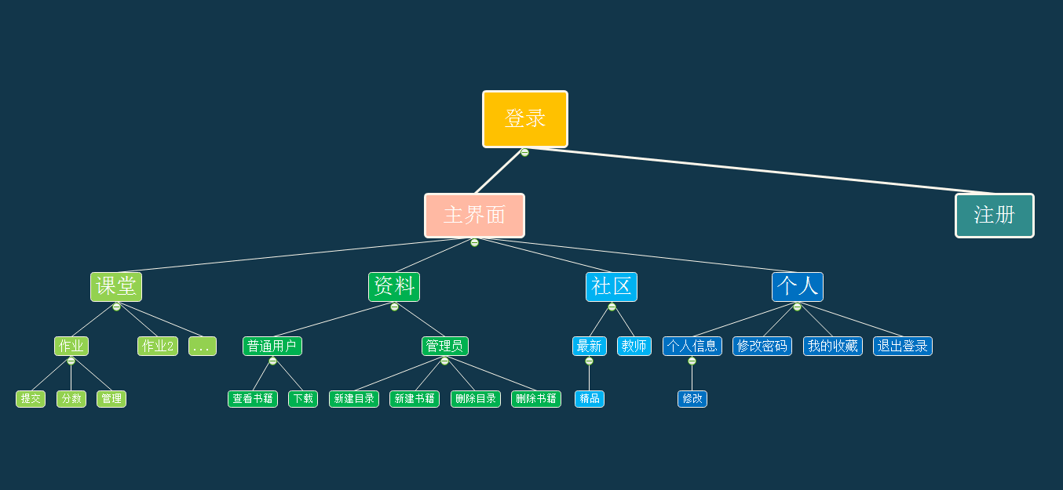
APP框架

Slide 17
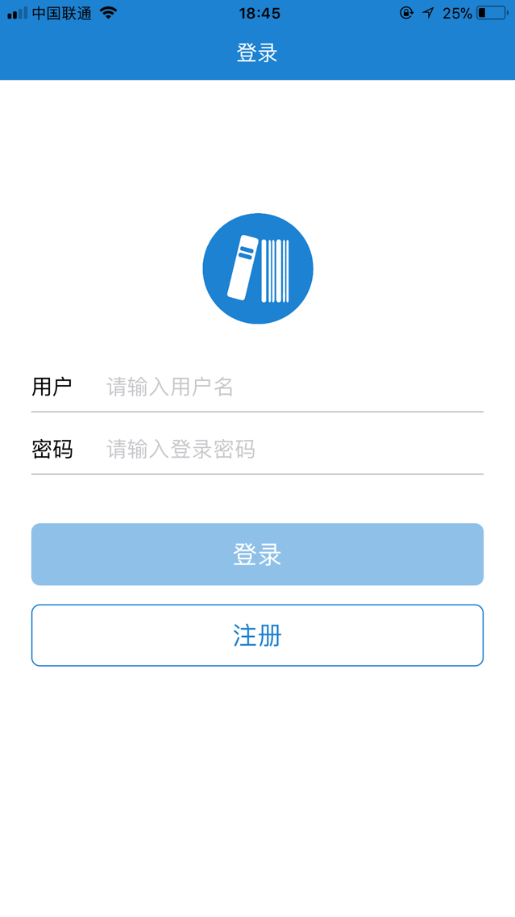
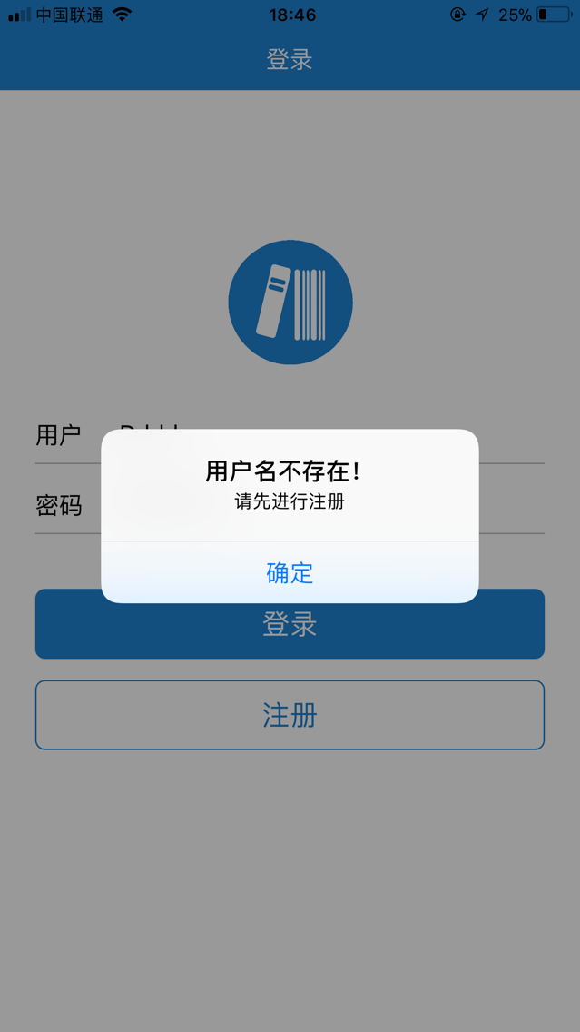
运行效果图

Slide 18
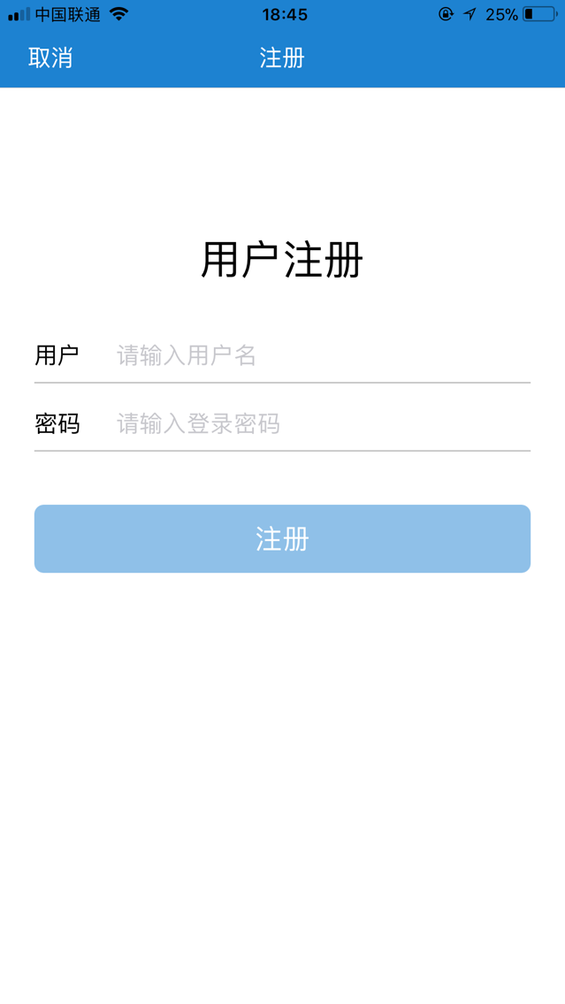
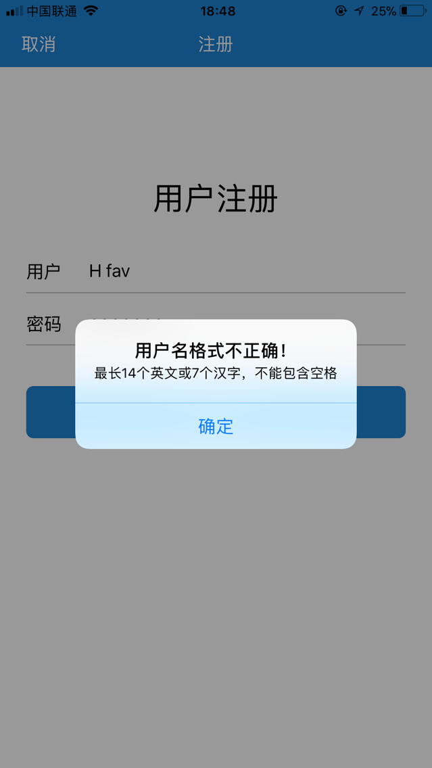
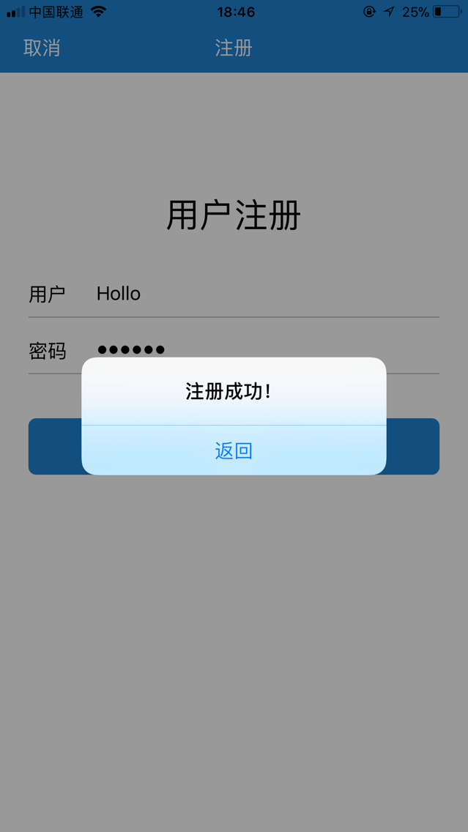

Slide 19
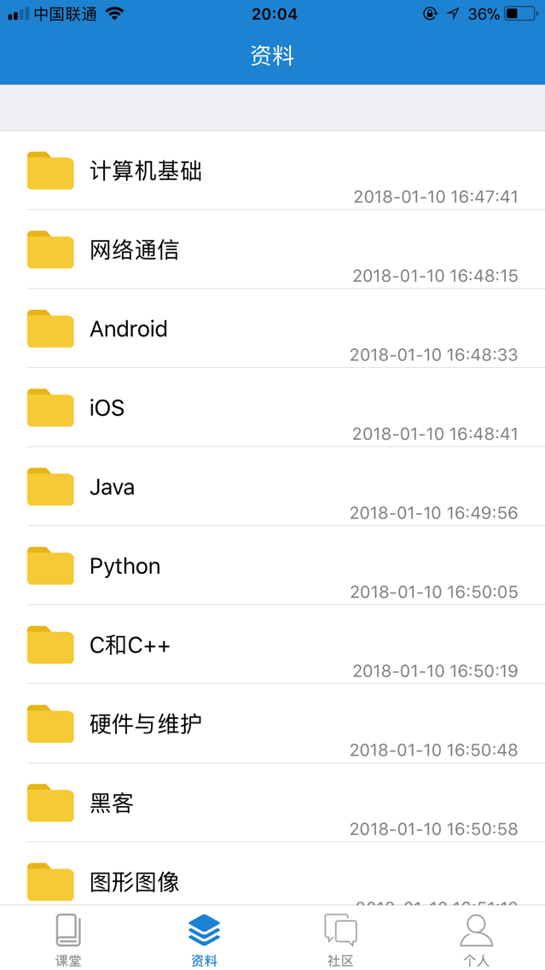
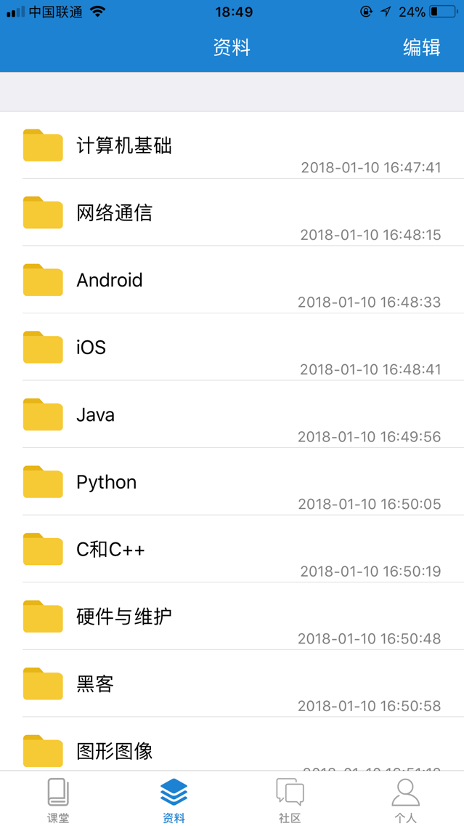
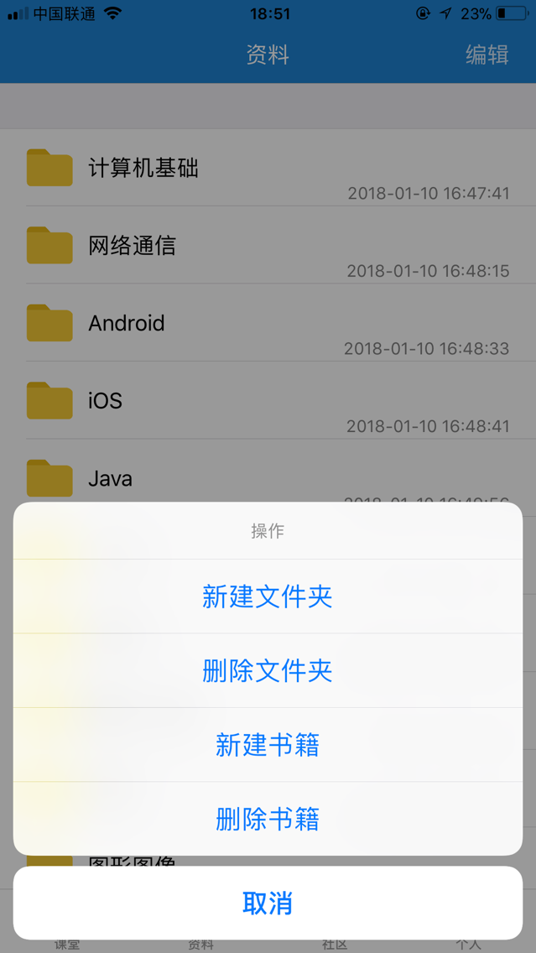

Slide 20
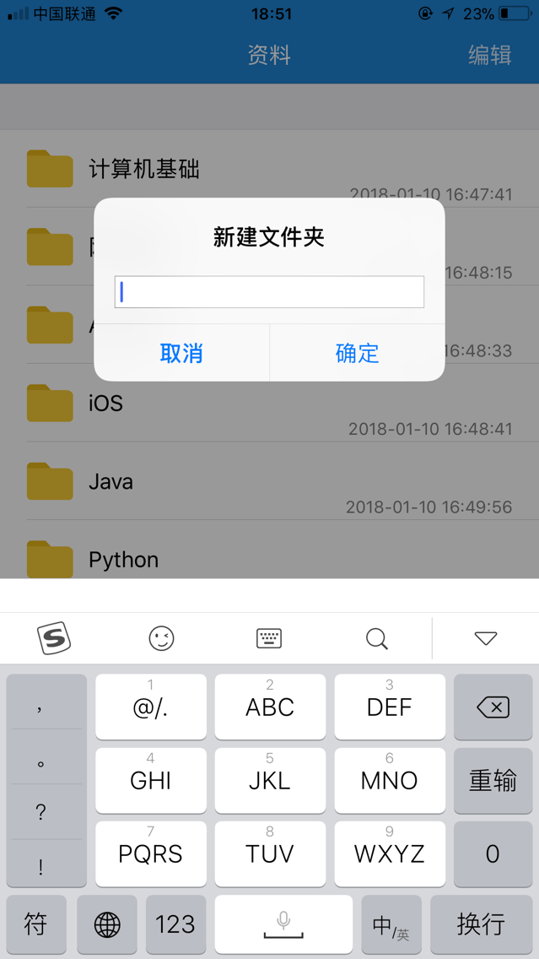
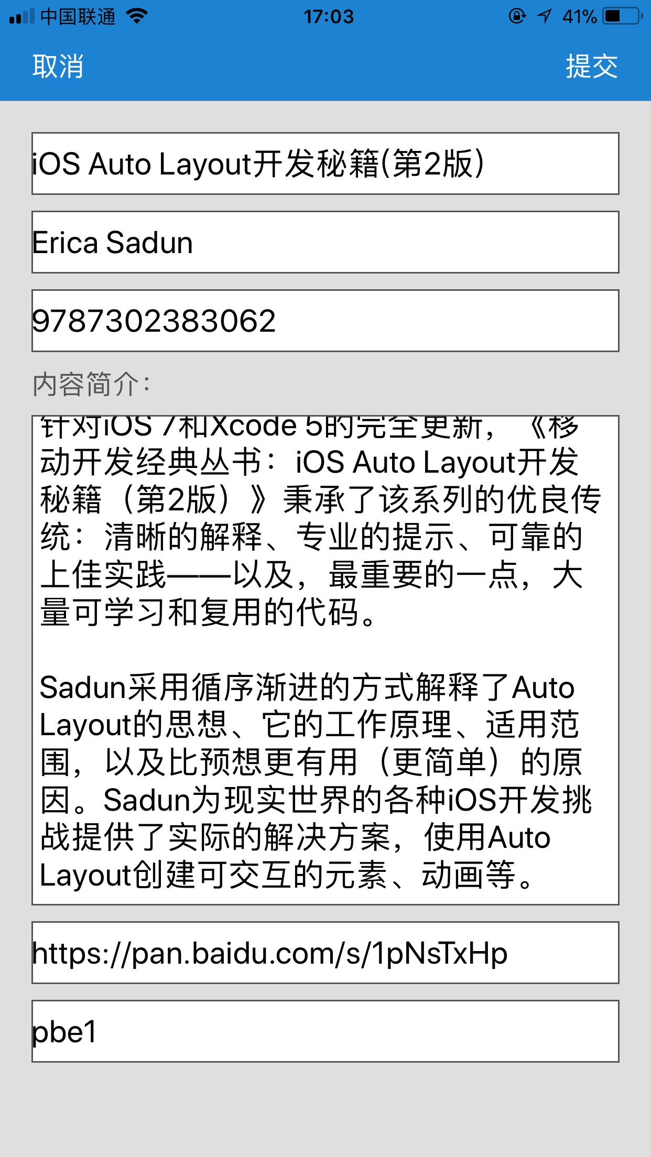

Slide 21
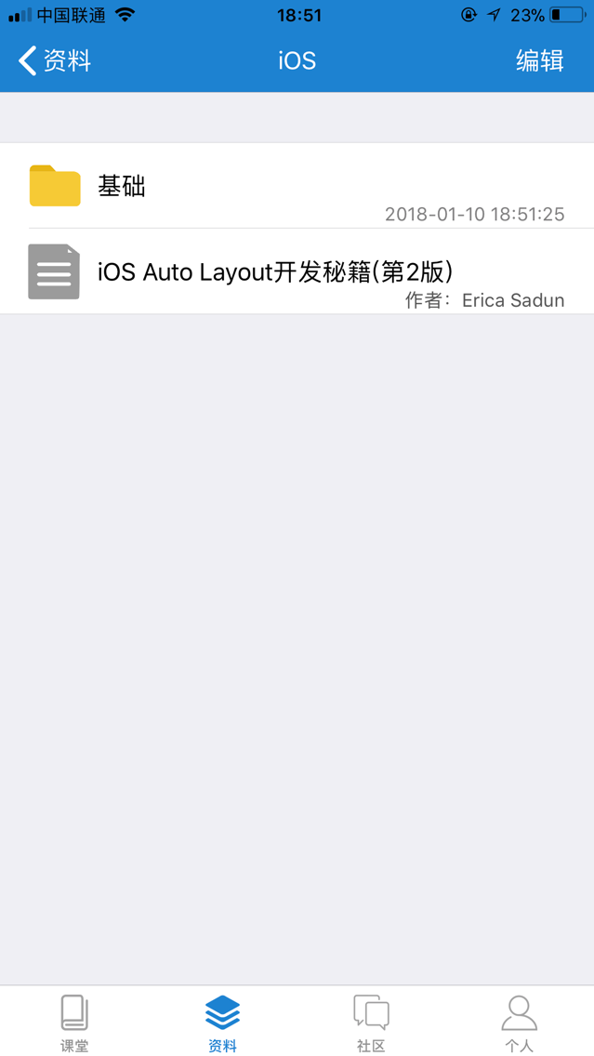
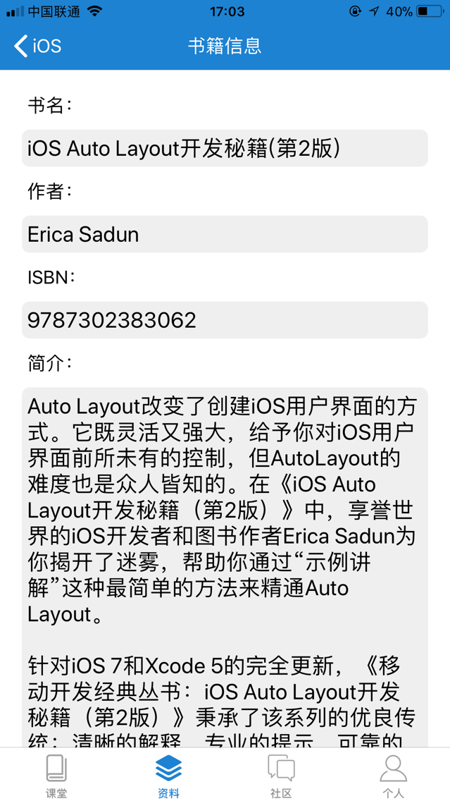
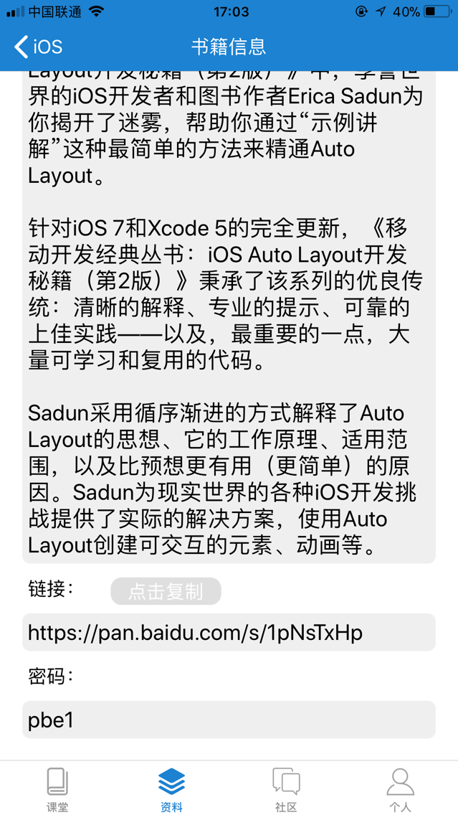

Slide 22
基于iOS平台的教师客户端设计与开发
负责人：李梦珂

Slide 23
主要内容
1.功能简述
2.APP大致框架
3.软硬件环境
4.主要技术
5.运行结果

Slide 24
1.功能简述
教师端APP功能主要分三大模块
（1）课堂：用于教师对课堂的创建删除，对课堂内成员的管理，以及作业的发布、批改等。
（2）上传：这部分用于教师上传自己的资料、文献等
（3）我的：显示用户个人信息，可以对基本信息进行编辑。

Slide 25
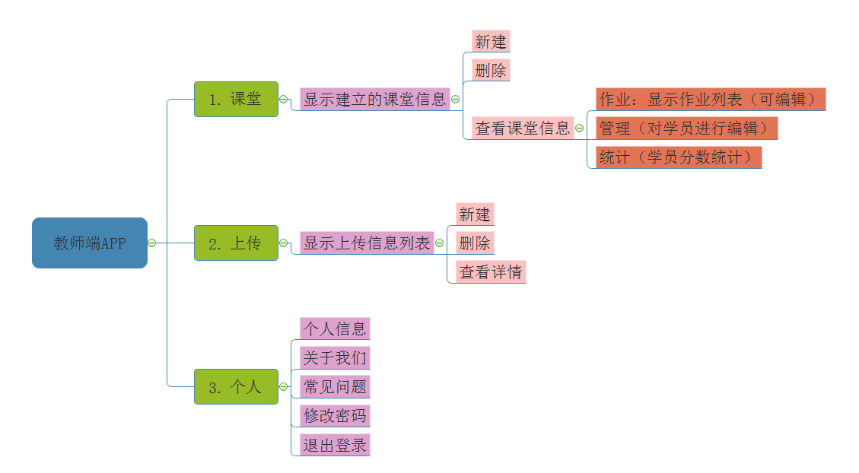
2.APP大致框架

Slide 26
3.1硬件环境
1、 硬件平台
PC机：Mac
CPU：1核
内存：1GB
网络：1Mbps
存储：20G硬盘

Slide 27
3.2软件环境
系统： Ｍａｃ ＯＳ、ｉＯＳ
模拟器：ｉｈｏｎｅ（５、５ｓ、６、６ｐｌｕｓ、７、７ｐｌｕｓ）
开发工具：X-code

Slide 28
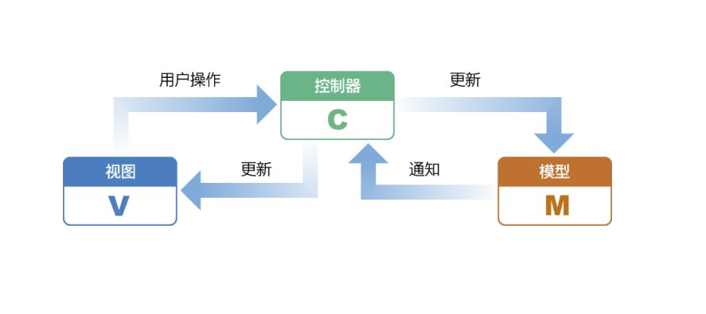
4.主要技术
4.1 设计模式
（1）MVC 模式

Slide 29
（2）单例模式
将用户名等信息保存在单例中，可以保证APP中只有一份实例。
（3）代理模式
A想让其他人帮自己实现某些功能，但又不确定是谁实现。此时自己定义一个协议，在协议中声明要做的事情。并定义一个delegate属性。在实现类中只需要实现该协议的方法。并把实现类作为A的delegate。

Slide 30
4.主要技术
4.2 开源库
（1）AFNetworking:该类用来处理有关网络请求，与后台数据交互的部分。
（2）YYModel:将字典或解析出来的JSON数据转化为Model的属性
（3）Masonry:自动布局类，用来适配各个机型。

Slide 31
（4）KeyChain:Keychain Services 是 OS X 和 iOS 都提供一种安全地存储敏感信息的工具，比如，存储用户ID，密码，和证书等。存储这些信息可以免除用户重复输入用户名和密码的过程。Keychain Services 的安全机制保证了存储这些敏感信息不会被窃取。
（5）SDWebImage:实现的网络及本地图片的异步加载及缓存功能。

Slide 32
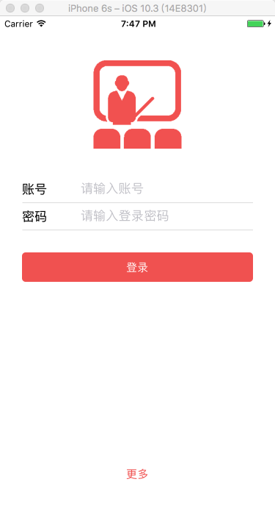
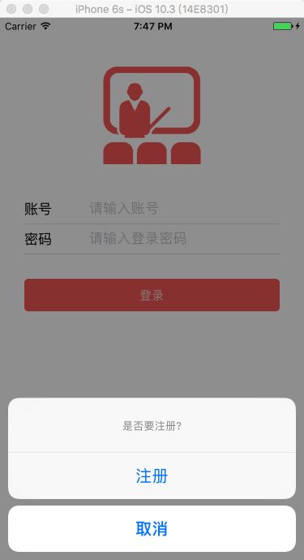
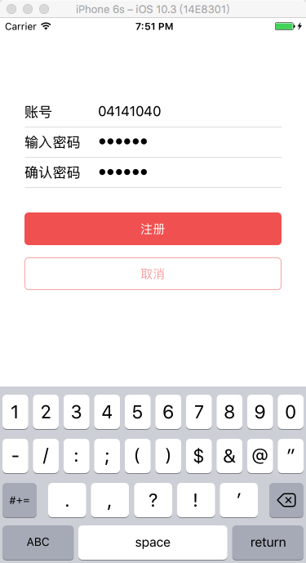
5.运行结果（登录注册）

Slide 33
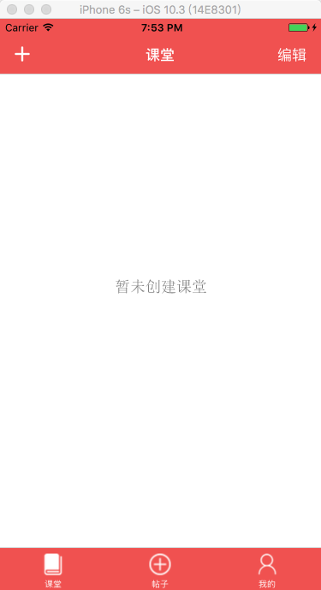
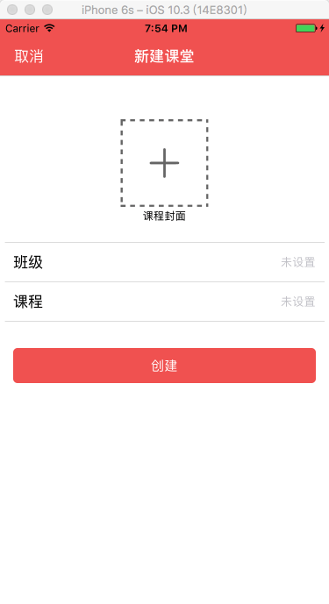
5.运行结果（课堂）

Slide 34
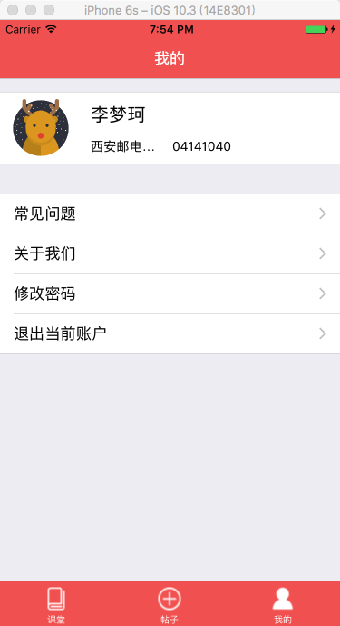
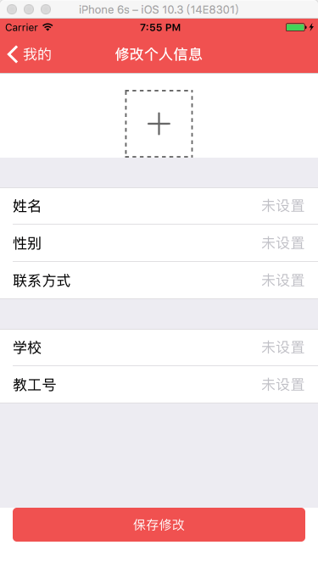
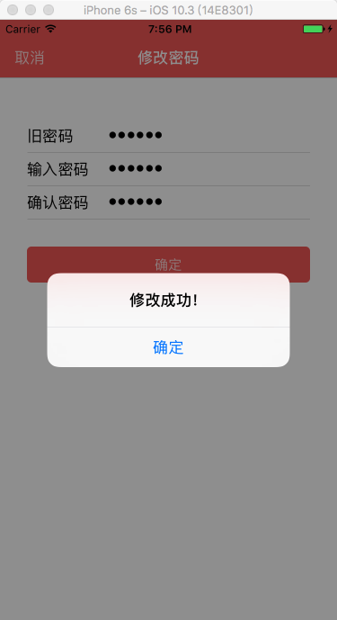
5.运行结果（我的）

Slide 35
基于Java平台的学生端后台设计与开发
负责人：张美宁

Slide 36
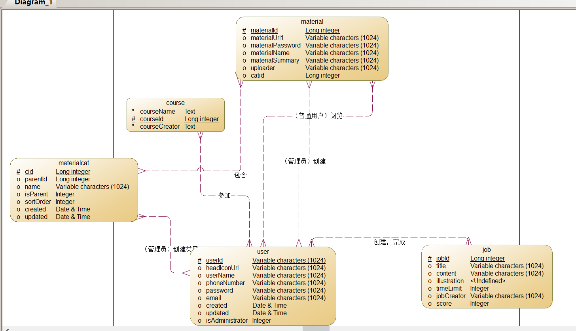
数据库设计
数据库总的E-R图

Slide 37
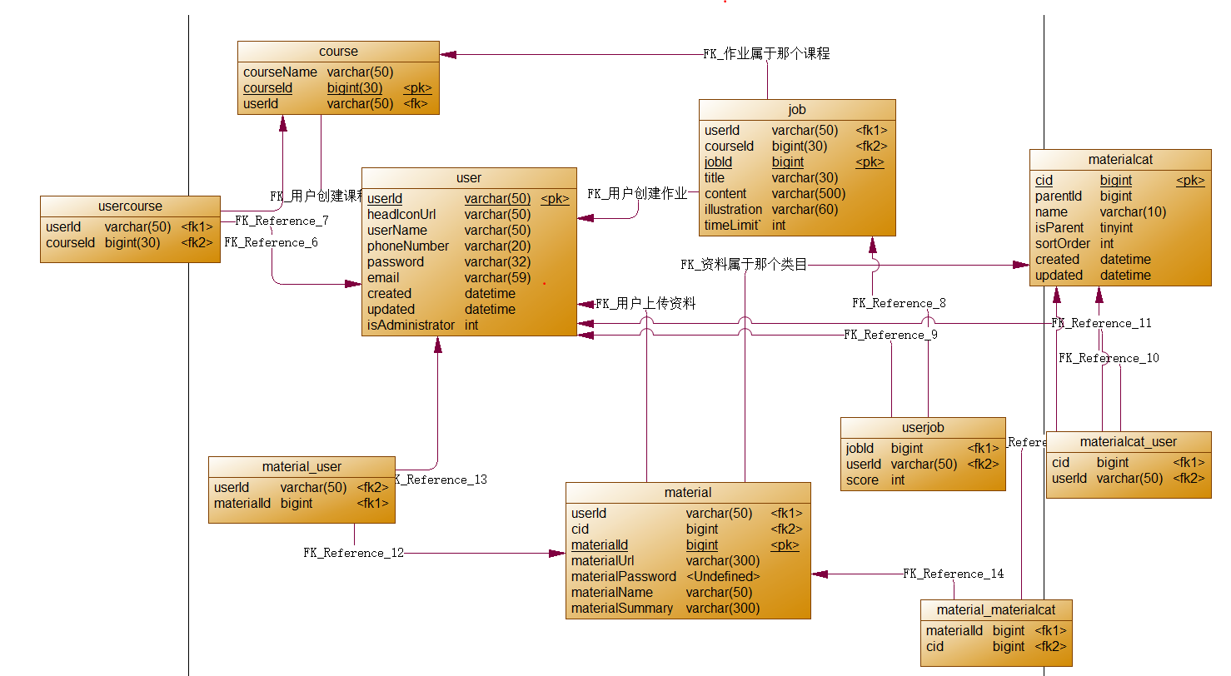
数据库设计
PDM物理数据模型

Slide 38
数据库设计
表设计的细节
1.其中主要建索引存储引擎，存储引擎InnoDB，使用并没有去建外键，因为这个会影响性能在当你插入数据时会做一些验证性的检测看是否符合外键的特性。
2.虽没有建立外键但是查询还是会有关联查询，只需去关联就行
索引一般建在经常关联查询的字段，使用USING BTREE

Slide 39
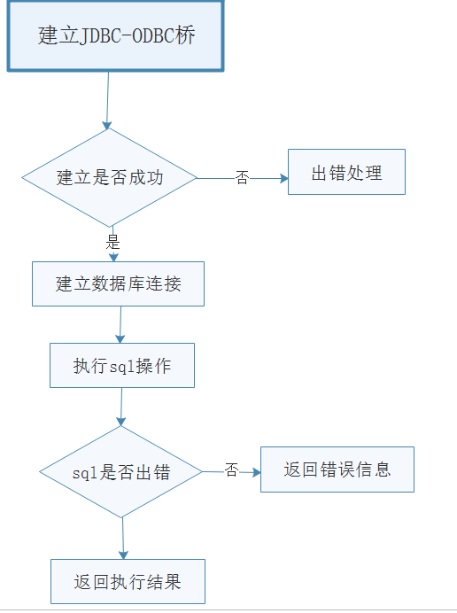
数据库的连接处理

Slide 40
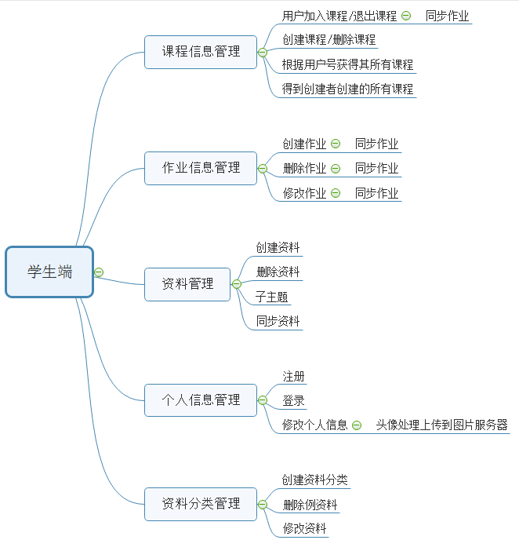
系统设计与功能构成

Slide 41
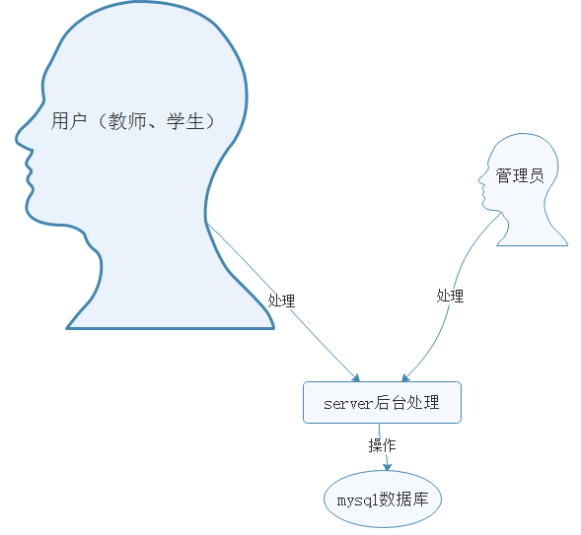
角色分析和权限
管理员只用于在上传资料这一部分。用户在这里是分教师和学生

Slide 42
MVC结构图
教学辅助后台系统（controller层）调用model层进行业务处理
APP用来作为view层用来显示
mysql数据库
model层，包括pojo，service ，dao层

Slide 43
开发工具及开发环境
1.开发工具：Windows＋idea
2.开发框架：spring+springmvc+mybatis
3.使用maven构建项目，使用Git工具对项目进行版本控制。
4.搭建vsftpd+nginx来做图片服务器
4.日志功能：logback
5.数据库：Mysql 5.6
6.JDK1.8
7.Tomcat 8.0
8.Maven 3.3.3
9.idea 2017

Slide 44
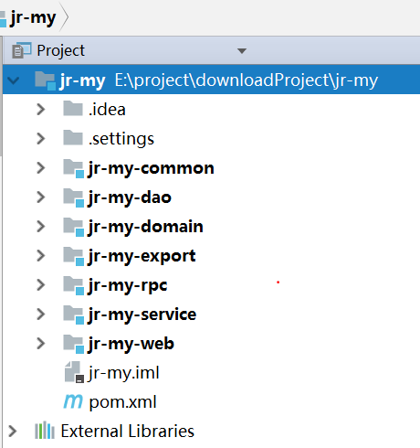
项目目录编排

Slide 45
项目目录编排
使用的是maven搭的聚合工程，父工程只进行jar包的版本信息的管理
1.common：用于放置一些工具类
2.dao：只用于操作数据库
3.service：调用dao类进行业务的处理，
4.web：接受APP端的请求并调用service类进行处理
5.domain：pojo类，根据数据库表用mybatis的逆向工程生成。
6.rpc，export：暂时没有用到。

Slide 46
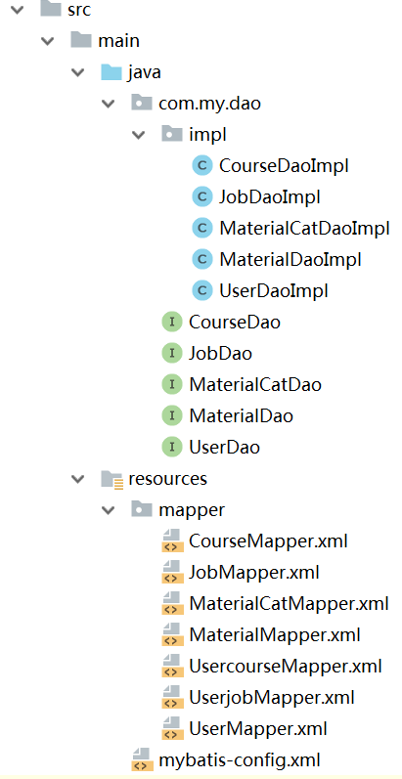
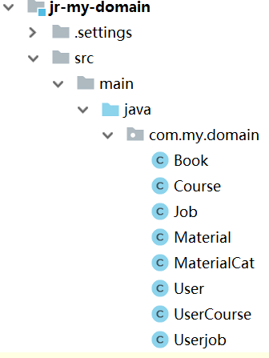
详细设计model层
dao目录
domain目录

Slide 47
详细设计model层
1.domain：pojo类，根据数据库表用mybatis的逆向工程生成。不详细说了
2.dao：分接口和实现类来写。只进行数据库操作不进行业务处理。只是对数据库增删改查。这里使用的是mybatis进行数据库的操作。主要就是mybatis的运用实现类+mapper.xml文件。mapper文件主要是sql语句的集合
3.MyBatis 是一款优秀的持久层框架，它支持定制化 SQL、存储过程以及高级映射。MyBatis 避免了几乎所有的 JDBC 代码和手动设置参数以及获取结果集。可以将向 preparedStatement中的输入参数自动进行输入映射（就是sql语句中的未知参数），将查询结果集灵活映射成java对象。（输出映射）

Slide 48
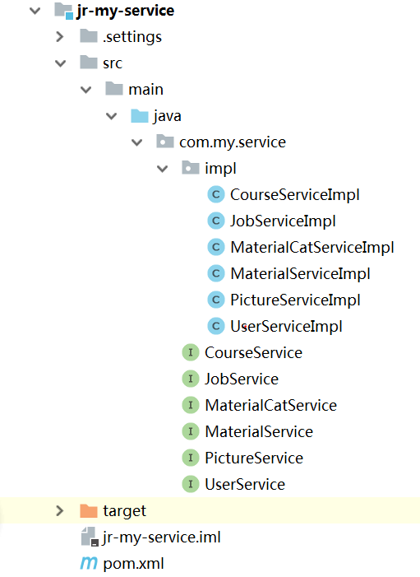
详细设计model层
service目录

Slide 49
详细设计model层
service：进行业务处理：这里主要说些作业同步的逻辑
因为APP中并没有触发作业同步，所以这个得自己去实现：

Slide 50
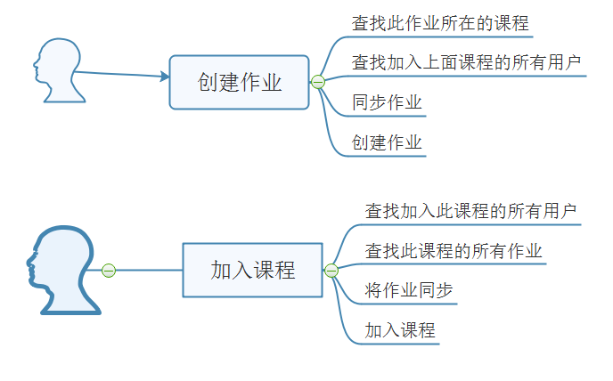
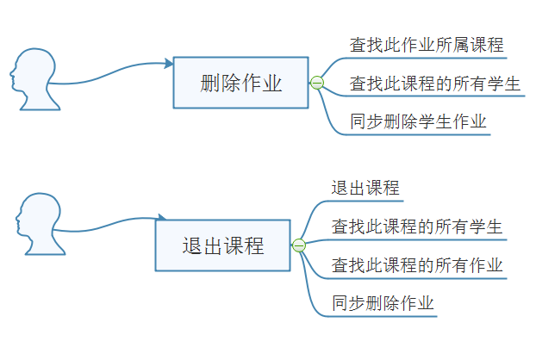
主要的业务逻辑

Slide 51
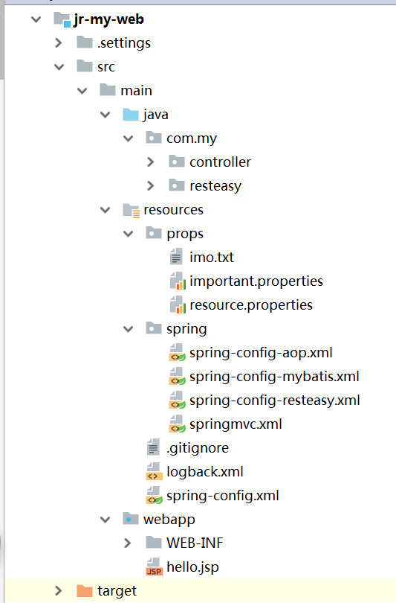
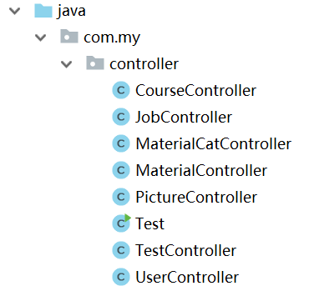
详细设计controller层
controller层主要就是：接受到APP端的请求先是进行简单的一些参数验证，再调用service进行业务的处理。
springmvc：是一个基于mvc的web框架。

Slide 52
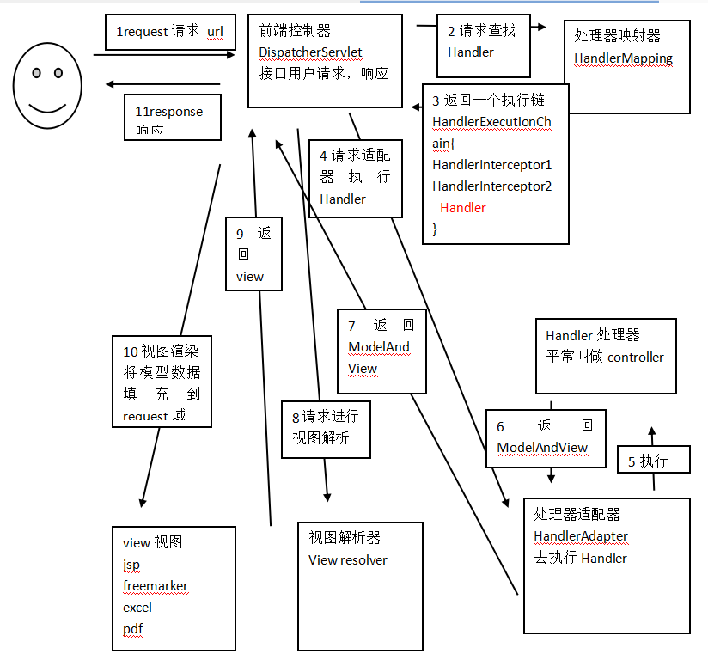
springMVC处理请求流程图

Slide 53
基于Java平台的教师端后台设计与开发
负责人：段雪

Slide 54
负责模块简述：
我所负责的是基于Java语言且采用C/S架构的教学辅助平台教师端后台的设计与开发，在教师端所提供的服务有：
1.上传资料给学生
2.及时发布相应课程的作业通知
3.批处理作业
4 .查看学生提出的问题，此套系统让教师和学生之间的交流更具有便利性，如教师可以根据自己时间来解答学生可能随时提出的问题，学生也可以随时查看最近是否有需要按时完成的作业。

Slide 55
选题目的
选该题的原因因为我是软件工程专业的学生，有良好的专业基础，熟悉java语言及Web开发技术；并且自己对后端非常感兴趣，毕业后从事的工作也将是服务器端开发；选择这个课题，一方面是因为在校，有些问题是自己亲身经历的，想试着去实现一下，另一方面为了锻炼自己，为以后的工作积累经验。

Slide 56
功能需求分析
基础数据管理维护全校老师的基础数据，主要包括老师，所在课堂，课堂成员，课堂资料，课堂作业基本信息的增加，修改和删除操作
课程资源管理主要是管理与课程相关的一系列资料包括教案的上传、修改、删除操作；添加、修改教学参考资料。
学生学习管理主要是批改课后作业的完成情况和作业成绩统计

Slide 57
教师端后台功能框图
功能概述
登陆注册
个人信息更改
发布作业通知
上传辅助资料
批改作业

Slide 58
用例获取
查询个人信息：对于个人信息或者创建的课堂作业等具有修改，查询权限
查询作业信息：教师在发布作业之后的截止期限后批改作业，并为学生打出成绩
发布作业或辅助资料：教师在ios端发布最新作业通知或者辅助资料，通过服务器，被学生服务端抓取到信息，进而展示在学生ios端

Slide 59
开发工具： Eclispe,mysql.
项目框架：SSH（Spring+Struts+Hibernate）

Slide 60
SSH框架的优点
典型的三层构架体现MVC（模型Model,视图View和控制）思想，可以让开发人员减轻重新建立解决复杂问题方案的负担和精力。
良好的可扩展性，ssh主流技术有强大的用户社区支持它，所以该框架扩展性非常强，针对特殊应用时具有良好的可插拔性，避免大部分因技术问题不能实现的功能。
良好的可维护性，业务系统经常会有新需求，三层构架因为逻辑层和展现层的合理分离，可使需求修改的风险降低到最低。随着新技术的流行或系统的老化，系统可能需要重构，ssh构架重构成功率要比其他构架高很多。

Slide 61
struts优势
Struts2 Action对象为每一个请求产生一个实例，因此没有线程安全问题。
Struts2强大的标签库提高开发效率。
页面脉络清晰，通过查看配置文件把握整个系统的关系，方便开发人员岗位流动时的维护。

Slide 62
hibernate优势
hibernate是JDBC轻量级的封装，占用内存较少，性能比较高。与JDBC相比，如果开发JDBC的人员技术能力非常强，hibernate执行效率会比JDBC弱一些，但是大部分情况是程序员在使用JDBC时是不可能做到最高效率，hibernate可以帮大部分开发人员提高运行效率。
可以引入第三方二级缓存，提高系统查询效率，减少系统里存在大量单例类（singleton），大量的单例类,会降低系统的可测试性和面向对象程度。
优秀的orm框架，理论上节省开发人员95%的开发工作量。
Hibernate兼容JDBC。理论上可以应用在任何使用JDBC的场景。

Slide 63
Spring优势
spring提高了一种对象管理方法，有效的组织系统中间层对象。是框架的完美“粘合剂”。
有利于面向接口编程习惯的养成，使代码结构清晰。

Slide 64
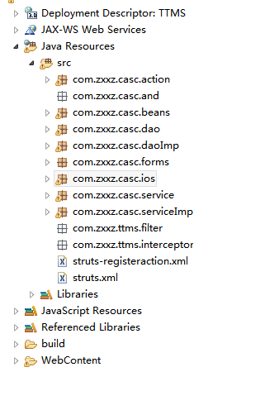
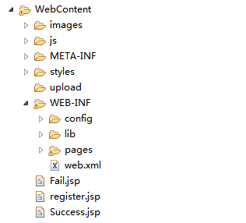
项目结构图

Slide 65
结构分解
Action包：处理struts拦截下来的数据
Dao包：数据访问对象的类，实际就是将数据对象和关系表映射的处理类
Service包：处理流程业务
Struts.xml：Struts的配置文件

Slide 66
结构分解
WebContent
images：存图片资源文件
Js：存放js资源文件
Pages：所有界面都是放在这个里面，除了indexl，login，register
WEB-INF：项目需要的库，配置文件web.xml

Slide 67
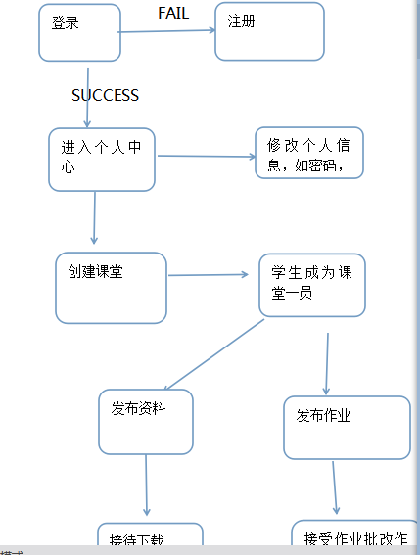
业务流程图

Slide 68
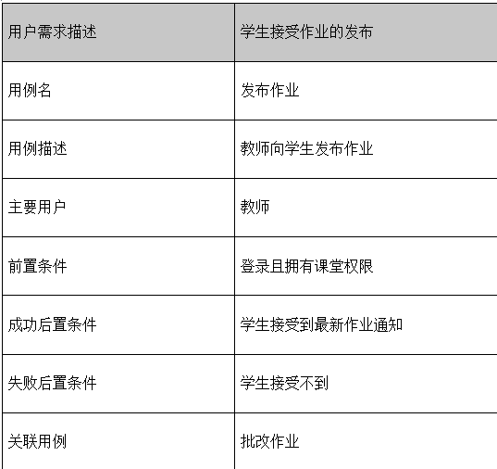
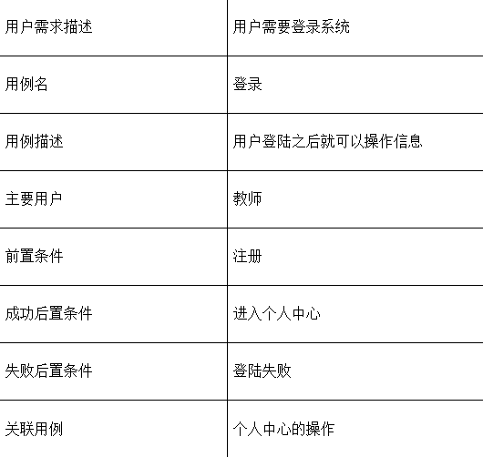
登录及发布作业用例描述

Slide 69
总结
本系统优点：
教学管理员实现了基础数据的有效管理，本系统具有批量上传功能，方便快捷的信息查询统计；教师能实现教学资料信息共享，在线批改作业，方便快捷作业成绩统计和考勤统计，有效的生成平时成绩；学生下载教学资料很方便，快速上传作业，通过在线留言，实现师生互动，提高学习兴趣。

Slide 70
谢谢观赏

